Slide 1
习题课——II
4-6章习题讲解

Slide 2
第四章 串
串的定义和存储结构
串的基本操作实现
串的模式匹配

Slide 3
第四章 串
已知下列字符串
a = ‘THIS’, f=‘A SAMPLE’, c=‘GOOD’, d=‘NE’, b=‘ ’，
s = Concat(a, Concat(SubString(f,2,7), Concat(b, SubString(a, 3, 2)))),
t = Replace(f, SubString(f, 3, 6), c),
u = Concat(SubString(c, 3, 1), d), g = ‘IS’,
v = Concat(s, Concat(b, Concat(t, Concat(b, u)))),
求问：s, t, v, StrLength(s), Index(v,g), Index(u, g)各是什么？

Slide 4
第四章 串
已知下列字符串
求问：s, t, v, StrLength(s), Index(v,g), Index(u, g)各是什么？
a = ‘THIS’, f = ‘A SAMPLE’, c=‘GOOD’, d=‘NE’, b=‘ ’,
s=‘THIS SAMPLE IS’, t=‘A GOOD’, u=‘ONE’, g=‘IS’,
V=‘THIS SAMPLE IS A GOOD ONE’;
StrLength(s) = 14,
Index(v,g) = 3, Index(u, g) = 0;

Slide 5
第四章 串
2. 试问执行以下函数会产生怎样的输出结果？
Void demonstrate(){
StrAssign(s, ‘THIS IS A BOOK’);
REPLACE(s, SubString(s, 3, 7), ‘ESE ARE’);
StrAssign(t, Concat(s, ‘S’));
StrAssign(u, ‘XYXYXYXYXYXY’)
StrAssign(v, SubString(u, 6, 3));
StrAssign(w, ‘W’);
Print(‘t=’, t, ‘v=’,v, ‘u=’, Replace(u,v,w));
}
s = ‘THIS IS A BOOK’(1), s=‘THESE ARE BOOK’(2),
t = ‘THESE ARE BOOKS’, u = ‘XYXYXYXYXYXY’,
v = ‘YXY’, w = ‘W’, u = ‘XWXWXW’.

Slide 6
第四章 串
3. 已知主串 s = ‘ADBADABBAABADABBADADA’,
模式串 pat = ‘ADABBADADA’.
写出模式串的nextval函数,写出KMP的匹配过程。
Nextval的求解方法在树上的P84页，求nextval为：
J 1 2 3 4 5 6 7 8 9 10
Pat A D A B B A D A D A
Nextval 0 1 0 2 1 0 1 0 4 0
A | D | B | A | D | A | B | B | A | A | B | A | D | A | B | B | A | D | A | D | A
A | D | A
 |  |  | A | D | A | B | B | A | D
 |  |  |  |  |  |  |  |  | A | D
 |  |  |  |  |  |  |  |  |  |  | A | D | A | B | B | A | D | A | D | A

Slide 7
第四章 串
4. 编写对串求逆的递推算法
void StrReverse(String& s) { String t; int i,j; j=s.StrLength(); for(i=j-1;i>=0;i--) t.Concat(s.SubString(i,1)); s.StrAssign(t); }

Slide 8
第四章 串
5. 编写算法，求得所有包含在串s中而不在t中的字符(s中重复的字符只选一次)构成新串r，以及r中每个字符在s中第一次出现的位置。
String Get_String_in_S_out_of_t (String s, String t, String& r)
{
String positions;
int i = 0;
for(i = 0; i < s.StrLength(); i++)
{
if(!Appear(t, s.SubString(i,1)) && !Appear(r, s.SubString(i,1)))
{
r.Concat(s.SubString(i,1));
positions.Concat(i);
}
}
return positions;
}

Slide 9
第四章 串
5.
Boolean Appear(String s, char ch)
{
for(int i = 0; i < s.StrLength(); i++)
{
if(s.SubString(i,1) == ch)
return true;
}
reurn false;
}

Slide 10
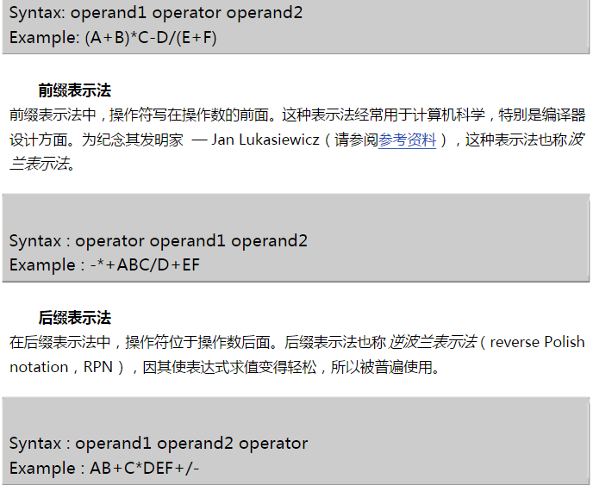
第四章 串
6. 利用串的基本操作以及栈和集合的基本操作，编写“由一个算数表达式的前缀式求后缀式”的递推算法。

Slide 11
第四章 串
6. 利用串的基本操作以及栈和集合的基本操作，编写“由一个算数表达式的前缀式求后缀式”的递推算法。
String Put_front_to_back(String s)
{
stack st; String r ;
int i = 0, doubleWord = 0;
r.StrAssign(“”);
for(i = 0; i < s.StrLength(); i++)
{
if(Is_Symbol(s.SubString(i,1)))
{
doubleWord = 0;
st.push(s.SubString(i,1));
}
else

Slide 12
第四章 串
{
r.Concat(s.SubString(i,1));
if(doubleWord)
{
r.Concat(st.top());
st.pop();
}
doubleWord = 1;
}
}
while(st.empty())
{
r.Concat(st.top());
st.pop();
}
}
6.

Slide 13
第四章 串
7. 假设以定长顺序存储结构表示串，试设计一个算法，求串s中出现的第一个最长重复子串及其位置，并分析你的算法的时间复杂度。
简答思路：从字符串的第一个位置开始，一一和后面的字符比较，如果相等，开始匹配以这个字符开头的字符串，并比较是否是最大的字符串，最终输出所有字符串。
abcdabc
i---
j---

Slide 14
第四章 串
typedef unsigned char SString[MAXSTRLEN+1];
/* s[0] is the string's length */
void CommonStr(SString s, SString &sub, int &loc)
/* 求串s中出现的第一个最长重复子串sub及其位置loc */
{
int index=0,length=0,length1,i=0,j,k;
while(i<s[0]){
j=i+1;
while(j<=s[0]){
if(s[i]==s[j]){
length1=1;
for(k=1;s[i+k]==s[j+k];k++) length1++;
if(length1>=length){
index=i; length=length1;
}
j=j+length1;
}
else j++;
}
i++;
}
loc=index; sub[0]=length;
}
7.

Slide 15
第五章 数组和广义表
数组的定义，实现
矩阵的压缩
广义表的定义，存储结构与递归算法

Slide 16
第五章 数组和广义表
8. 假设按低优先限存储整数数组A_{9,3,5,8}时，第一个元素的字节地址为100，每个整数占4个字符。问下列元素的存储地址是什么？（如果按高地址优先呢？）
a₀₀₀₀ (2) a₁₁₁₁ (3) a₃₁₂₅ (4) a₈₂₄₇
LOC(0,0,0,0)=100
LOC(1,1,1,1)=100+(1×3×5×8 + 1×5×8 + 1×8 + 1)×4=776
LOC(3,1,2,5)=100+(3×3×5×8 + 1×5×8 + 2×8 + 5)×4=1784
LOC(8,2,4,7)=100+(8×3×5×8 + 2×5×8 + 4×8 + 7)×4=4416

Slide 17
第五章 数组和广义表
9. 假设有上三角矩阵(a_{ij})_{nn}，将其上三角元素按行存储于数组B[m]中(m充分大)，使得B[k]=a_{ij}，且k=f₁(i)+f₂(j)+c。是推到f₁，f₂和常数c，其中要求f中不含常数项。(i,j从1开始，k从0开始)
a | a | a | a | a | a | a | a | a
 | a | a | a | a | a | a | a | a
 |  | a | a | a | a | a | a | a
 |  |  | a | a | a | a | a | a
 |  |  |  | a | a | a | a | a
 |  |  |  |  | a | a | a | a
 |  |  |  |  |  | a | a | a
 |  |  |  |  |  |  | a | a
 |  |  |  |  |  |  |  | a

Slide 18
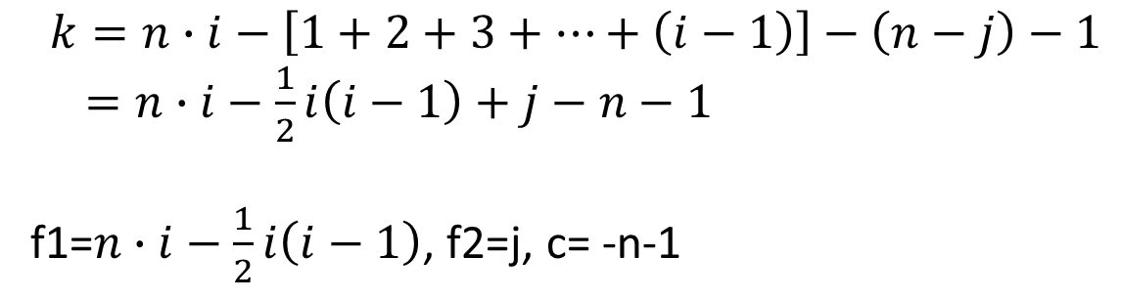
第五章 数组和广义表
9.假设有上三角矩阵(a_{ij})_{nn}，将其上三角元素按行存储于数组B[m]中(m充分大)，使得B[k]=a_{ij}，且k=f₁(i)+f₂(j)+c。是推到f₁，f₂和常数c，其中要求f中不含常数项。(i,j从1开始，k从0开始)
a | a | a | a | a | a | a | a | a
 | a | a | a | a | a | a | a | a
 |  | a | a | a | a | a | a | a
 |  |  | a | a | a | a | a | a
 |  |  |  | a | a | a | a | a
 |  |  |  |  | a | a | a | a
 |  |  |  |  |  | a | a | a
 |  |  |  |  |  |  | a | a
 |  |  |  |  |  |  |  | a
$$k=n∙i−\left[1+2+3+⋯+\left(i−1\right)\right]−\left(n−j\right)−1$$
$=n∙i−\frac{1}{2}i\left(i−1\right)+j−n−1$
f1=$n∙i−\frac{1}{2}i\left(i−1\right)$, f2=j, c= -n-1

Slide 19
第五章 数组和广义表
10. 假设有上三角矩阵(a_{ij})_{nn}，将其三条对角线上的元素存储于数组B[3][n]中，得到元素B[u][v]=a_{ij}，是导出(i,j)到(u,v)的下表变换公式。
a | a
a | a | a
 | a | a | a
 |  | a | a | a
 |  |  | a | a | a
 |  |  |  | a | a | a
 |  |  |  |  | a | a | a
 |  |  |  |  |  | a | a | a
 |  |  |  |  |  |  | a | a

Slide 20
第五章 数组和广义表
10.假设有上三角矩阵(a_{ij})_{nn}，将其三条对角线上的元素存储于数组B[3][n]中，得到元素B[u][v]=a_{ij}，是导出(i,j)到(u,v)的下表变换公式。
a | a
a | a | a
 | a | a | a
 |  | a | a | a
 |  |  | a | a | a
 |  |  |  | a | a | a
 |  |  |  |  | a | a | a
 |  |  |  |  |  | a | a | a
 |  |  |  |  |  |  | a | a
V U | [0] | [1] | [2]
[0] |  | 11 | 12
[1] | 21 | 22 | 23
[2] | 32 | 33 | 34
[3] | 43 | 44 | 45
… | … | .. | …
u=j-i+1, v=i-1

Slide 21
第五章 数组和广义表
11. 设有三对角矩阵(a_{ij})_{nn}，将其三对角线上的元素逐行存入数据B[3n-2]中，使得B[k]=a_{ij}，求：
i，j表示k
k表示i，j
a | a
a | a | a
 | a | a | a
 |  | a | a | a
 |  |  | a | a | a
 |  |  |  | a | a | a
 |  |  |  |  | a | a | a
 |  |  |  |  |  | a | a | a
 |  |  |  |  |  |  | a | a

Slide 22
第五章 数组和广义表
11. 设有三对角矩阵(a_{ij})_{nn}，将其三对角线上的元素逐行存入数据B[3n-2]中，使得B[k]=a_{ij}，求：
i，j表示k
k表示i，j
(1) k=2(i-1)+j-1
k | i | j
0 | 1 | 1
1 | 1 | 2
2 | 2 | 1
3 | 2 | 2
4 | 2 | 3
… | … | …
a | a
a | a | a
 | a | a | a
 |  | a | a | a
 |  |  | a | a | a
 |  |  |  | a | a | a
 |  |  |  |  | a | a | a
 |  |  |  |  |  | a | a | a
 |  |  |  |  |  |  | a | a

Slide 23
第五章 数组和广义表
a | a
a | a | a
 | a | a | a
 |  | a | a | a
 |  |  | a | a | a
 |  |  |  | a | a | a
 |  |  |  |  | a | a | a
 |  |  |  |  |  | a | a | a
 |  |  |  |  |  |  | a | a
11. 设有三对角矩阵(a_{ij})_{nn}，将其三对角线上的元素逐行存入数据B[3n-2]中，使得B[k]=a_{ij}，求：
i，j表示k
k表示i，j
(2) i=(k+1)/3+1
j=k-2i+3
=k-2[(k+1)/3]-2+3
=k+1-2[(k+1)/3]
k | i | j
0 | 1 | 1
1 | 1 | 2
2 | 2 | 1
3 | 2 | 2
4 | 2 | 3
… | … | …

Slide 24
第五章 数组和广义表
12. 假设一个准对角矩阵逐行存储到一个数据B[4m]中，请ij与k的转化公式
a | a
a | a
 |  | a | a
 |  | a | a
 |  |  |  | a | a
 |  |  |  | a | a
 |  |  |  |  |  | a | a
 |  |  |  |  |  | a | a
 |  |  |  |  |  |  |  | a

Slide 25
第五章 数组和广义表
12. 假设一个准对角矩阵逐行存储到一个数据B[4m]中，请ij与k的转化公式
a | a
a | a
 |  | a | a
 |  | a | a
 |  |  |  | a | a
 |  |  |  | a | a
 |  |  |  |  |  | a | a
 |  |  |  |  |  | a | a
 |  |  |  |  |  |  |  | a
0 | 1 | 2 | 3 | 4 | 5 | 6 | 7 | 8 | 9 | …
a₁₁ | a₁₂ | a₂₁ | a₂₂ | a₃₃ | a₃₄ | a₄₃ | a₄₄ | a₅₅ | a₅₆ | …

Slide 26
第五章 数组和广义表
12. 假设一个准对角矩阵逐行存储到一个数据B[4m]中，请ij与k的转化公式
i为奇数： k=2(i-1)+(j-i) = i+j-2
i为偶数：k=2(i-1)+(j-i+1) = i+j-1
另一种思路：k=2(i-1) + (j – 2 * (i-1)/2)
0 | 1 | 2 | 3 | 4 | 5 | 6 | 7 | 8 | 9 | …
a11 | a12 | a21 | a22 | a33 | a34 | a43 | a44 | a55 | a56 | …

Slide 27
第五章 数组和广义表
13. 求下列广义表操作的结果
GetHead[(p,h,w)]
GetTail[(b,k,p,h)]
GetHead[((a,b),(c,d))]
GetTail[((a,b),(c,d))]
GetHead[GetTail[((a,b),(c,d))]]
GetTail[GetHead[((a,b),(c,d))]]
GetHead[GetTail[GetHead[((a,b),(c,d))]]]
GetTail[GetHead[GetTail[((a,b),(c,d))]]]

Slide 28
第五章 数组和广义表
13. 求下列广义表操作的结果
GetHead[(p,h,w)] = p
GetTail[(b,k,p,h)] = (k,p,h)
GetHead[((a,b),(c,d))] = (a,b)
GetTail[((a,b),(c,d))] = ((c,d))
GetHead[GetTail[((a,b),(c,d))]] = GetHead[((c,d))]= (c,d)
GetTail[GetHead[((a,b),(c,d))]] = GetTail[(a,b)]= (b)
GetHead[GetTail[GetHead[((a,b),(c,d))]]] = GetHead[(b)]= b
GetTail[GetHead[GetTail[((a,b),(c,d))]]] = GetTail[(c,d)]= (d)

Slide 29
第五章 数组和广义表
14. 利用广义表的GetHead和GetTail操作写出函数表达式，把原子banana分别从下列广义表中分离出来
L1=(apple, pear, banana, orange);
L2=((apple, pear),(banana, orange));
L3=(((apple), (pear), (banana), (orange)));
L4=(apple, (pear), ((banana)), (((orange))));
L5=((((apple))), ((pear)), (banana), orange);
L6=((((apple), pear), banana), orange);
L7=(apple, (pear, (banana), orange));

Slide 30
第五章 数组和广义表
14.
L1=(apple, pear, banana, orange);
L2=((apple, pear),(banana, orange));
L3=(((apple), (pear), (banana), (orange)));
L4=(apple, (pear), ((banana)), (((orange))));
L5=((((apple))), ((pear)), (banana), orange);
L6=((((apple), pear), banana), orange);
L7=(apple, (pear, (banana), orange));
(1) GetHead[GetTail[GetTail[L1]]] (2) GetHead[GetHead[GetTail[L2]]] (3) GetHead[GetHead[GetTail[GetTail[GetHead[L3]]]]] (4) GetHead[GetHead[GetHead[GetTail[GetTail[L4]]]]] (5) GetHead[GetHead[GetTail[GetTail[L5]]]] (6) GetHead[GetTail[GetHead[L6]]] (7) GetHead[GetHead[GetTail[GetHead[GetTail[L7]]]]]

Slide 31
第五章 数组和广义表
15. 画出下列广义表的存储结构图，并求它的深度。
((()), a, ((b, c), (), d), (((e))));
((((a), b)),(((), d), (e, f)));

Slide 32
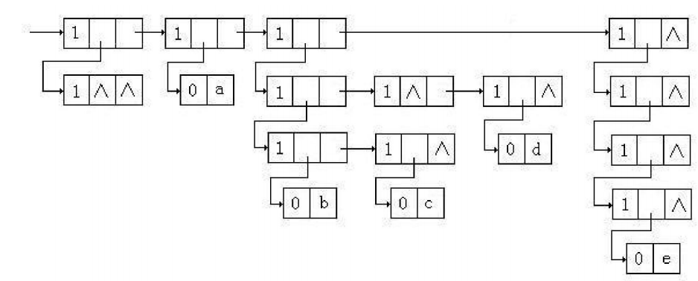
第五章 数组和广义表
15. 画出下列广义表的存储结构图，并求它的深度。
((()), a, ((b, c), (), d), (((e))));

Slide 33
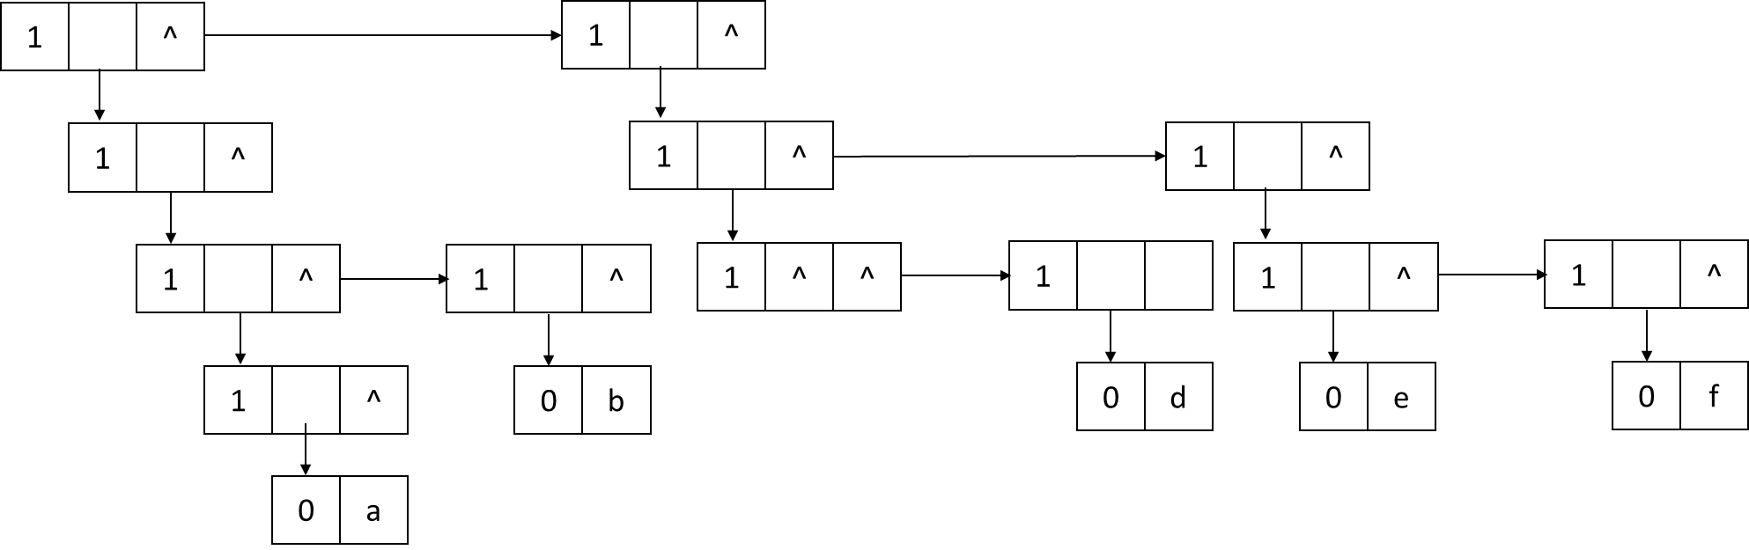
第五章 数组和广义表
15. 画出下列广义表的存储结构图，并求它的深度。
(2) ((((a), b)),(((), d), (e, f)));
1
^
1
^
1
^
1
^
1
^
1
^
1
^
1
^
^
1
1
^
1
^
1
^
0
b
0
d
0
e
0
f
0
a

Slide 34
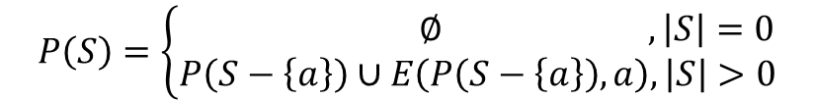
第五章 数组和广义表
16. 写出求给定集合的幂集的递归定义
假设给定集合为S，求S的幂集的递归定义为什么？
其中，E(X,Y)表示将元素Y添加到X所包含的集合中
$$P\left(S\right)=\left\{\begin{aligned} ∅ , \left|S\right|=0 \\ P\left(S−\left\{a\right\}\right)∪E\left(P\left(S−\left\{a\right\}\right), a\right),\left|S\right|>0\end{aligned}\right.$$

Slide 35
第五章 数组和广义表
17. 若矩阵A_{mn}中的某个元素a_{ij}是第i行中的最小值，第j列的最大值，则称此元素为该矩阵中的一个马鞍点。假设以二维数组存储A_{mn}，编写求矩阵中马鞍点的算法。
基本思路：对于每一个a_{ij}，求i行的最小值和j列的最大值，如果他们都与a_{ij}相等，则aij是马鞍点；否则不是。

Slide 36
第五章 数组和广义表
typedef int ElemType; typedef struct{ ElemType e; int i,j; int Flags; }NodeType;
int main() { ElemType A[RS][CS]={ {2,1,3,4}, {1,3,1,2}, {2,7,1,3}, {3,2,4,1} }; NodeType a[RS][CS]; Initialize(a,A); SaddlePoint(a); Show(a); return 0; }
void Initialize(NodeType a[RS][CS],ElemType A[RS][CS]) { int i,j; for(i=0;i<RS;i++){ for(j=0;j<CS;j++){ a[i][j].e=A[i][j]; a[i][j].i=i; a[i][j].j=j; a[i][j].Flags=0; } } }
void SaddlePoint(NodeType a[RS][CS]) { int i,j; ElemType x,y; for(i=0;i<RS;i++){ x=RowMin(a,i); for(j=0;j<CS;j++){ y=ColMax(a,j); if(a[i][j].e==x&&a[i][j].e==y) a[i][j].Flags=1; } } }
ElemType RowMin(NodeType a[RS][CS],int k) { ElemType x; x=a[k][0].e; int i; for(i=1;i<CS;i++) if(x>a[k][i].e){ x=a[k][i].e; } return x; }
ElemType ColMax(NodeType a[RS][CS],int k) { ElemType x; x=a[0][k].e; int i; for(i=1;i<RS;i++) if(x<a[i][k].e){ x=a[i][k].e; } return x; }
17. 若矩阵A_{mn}中的某个元素a_{ij}是第i行中的最小值，第j列的最大值，则称此元素为该矩阵中的一个马鞍点。假设以二维数组存储A_{mn}，编写球矩阵中马鞍点的算法。
typedef int ElemType; typedef struct{ ElemType e; int i,j; int Flags; }NodeType;
void SaddlePoint(NodeType a[RS][CS]) { int i,j; ElemType x,y; for(i=0;i<RS;i++){ x=RowMin(a,i); for(j=0;j<CS;j++){ y=ColMax(a,j); if(a[i][j].e==x&&a[i][j].e==y) a[i][j].Flags=1; } } }

Slide 37
第五章 数组和广义表
17. 若矩阵A_{mn}中的某个元素a_{ij}是第i行中的最小值，第j列的最大值，则称此元素为该矩阵中的一个马鞍点。假设以二维数组存储A_{mn}，编写球矩阵中马鞍点的算法。
增量式思路：遍历A，对于每个a_{ij}，将其余已经遍历的元素中的第i行的最小值x和第j行的最大值y进行比较：
如果aij == x, aij.flagx = 1;如果aij<x, aij.flagx = 1, 并将i行中已经遍历的等于x的元素的flagx = 0；
如果aij=y，aij.flagy = 1; 如果aij>y, aij.flagy = 1,并将j列中中已经遍历的等于y的元素的flagy = 0；
所有flagx==1且flagy==1的元素为马鞍点。

Slide 38
第五章 数组和广义表
17. 若矩阵A_{mn}中的某个元素a_{ij}是第i行中的最小值，第j列的最大值，则称此元素为该矩阵中的一个马鞍点。假设以二维数组存储A_{mn}，编写球矩阵中马鞍点的算法。
集合思路：先求出每一行最小值的结合X，在求出每一列最大值的集合Y，然后对这两个集合求交，交集几位马鞍点的集合。

Slide 39
第五章 数组和广义表
18. 按表头和表尾的分析方法，写求广义表的深度的递归算法。
// 广义表数据结构声明
typedef enum {ATOM,LIST} ElemTag;
typedef struct GLNode{
ElemTag tag;
union {
char atom;
struct {
GLNode *hp, *tp;
} ptr;
}un;
} *GList;

Slide 40
第五章 数组和广义表
18. 按表头和表尾的分析方法，写求广义表的深度的递归算法。
int GListDepth(GList ls)
/* Return the depth of list */
{
int max = 0,dep = 0;
GList p;
if(!ls) return 1;//空表深度为1
if(ls -> tag == ATOM)return 0;//原子深度为0
for(max = 0,p = ls; p; p = p -> un.ptr.tp){
dep = GListDepth(p -> un.ptr.hp);//求以p->un.ptr.hp为头结点的子表深度
if(dep > max)
max = dep;
}
return max + 1;//非空表的深度是各元素的深度的最大值加1
}

Slide 41
第五章 数组和广义表
19. 编写判定两个广义表是否相等的递归算法
// 判两广义表是否相等，相等返回 OK，否则返回 FALSE Status GListCompare(GList& L1,GList& L2) { if(!L1 && !L2) return OK; // L1和 L2均为空表 if((!L1 && L2) || (L1 && !L2)) return FALSE; else{ // L1和 L2均非空表 if(L1->tag==L2->tag){ // 表属性相同 if(L1->tag==ATOM){ // 均为原子结点 if(L1->atom==L2->atom) return OK; else return FALSE; } else{ // 均为表结点 if(GListCompare(L1->hp,L2->hp) && GListCompare(L1->tp,L2->tp)) return OK; // 表头、表尾均相同 else return FALSE; } } else return FALSE; // 表属性不同 } }

Slide 42
第五章 数组和广义表
20. 试编写递归算法，逆转广义表中的数据元素。例如：
将广义表
(a,((b,c),()),(((d),e),f))
逆转为：
((f,(e,(d))),((),(c,b)),a)。
广义表类型GList的定义：
typedef enum {ATOM,LIST} ElemTag;
typedef struct GLNode{
ElemTag tag;
union {
char atom;
struct {
GLNode *hp, *tp;
} ptr;
}un;
} *GList;

Slide 43
第五章 数组和广义表
20. 试编写递归算法，逆转广义表中的数据元素。例如：
void Reverse(GList &L)
/* 递归逆转广义表L */
{ GLNode *A[50];/*结点类型数组，用于存储逆转后的广义表*/
GList p;/*建立新表*/
int i ;/*用于记录逆转后的结点的位置*/
if(L->tag||L->un.ptr.tp)
{
for(i=0,p=L;p;p=p->un.ptr.tp,i++)
{
if(p->un.ptr.hp) Reverse(p->un.ptr.hp);/*如果是子表的话，就逆转这个子表中的结点*/
A[i]=p->un.ptr.hp;/*用A存储第一个结点后面的结点*/
}
for(p=L;p;p=p->un.ptr.tp)
p->un.ptr.hp=A[--i];/*逆转广义表*/
}
}

Slide 44
第六章 树和二叉树
树的定义
二叉树的操作，存储结构(矩阵，链表)
2. 树的遍历
先序遍历，中序遍历，后序遍历
3. 树与森林
树和森林的相互转换，树和森林的遍历

Slide 45

第六章 树和二叉树
21.已知一棵度为 k的树中有n1 个度为 1的结点， n2 个度为 2的结点，…， nk 个度为 k的结点，问该树中有多少个叶子结点?
答案
根据树的定义，在一颗树中，除树根结点外，每个结点有且仅有一个前驱结点，也就是说，每个结点与指向它的一个分支一一对应，所以除树根结点之外的结点树等于所有结点的分支数，即度数，从而可得树中的结点数等于所有结点的度数加 1。总结点数为:
1 + n₁ + 2n₂ + … + kn_{k}
因此，叶子节点数(度为0的节点数)为：

Slide 46
第六章 树和二叉树
22.试证明一棵满 k叉树上的叶子结点数n₀ 和非叶子结点数 n₁ 之间满足以下关系：
n₀ = (k-1)n₁ + 1;
答案
一棵满 k叉树的最后一层(深度为 h)的结点数(叶子结点数)为n₀=k^{h-1}，且其总结点的个数为
k⁰+k¹+k²+...+k^{h-1}=(k^{h}-1)/(k-1)
因此，有非叶子节点为
n₁=(k^{h}-1)/(k-1)-n₀=(kn₀-1)/(k-1)-n₀
因此有：n₀ = (k-1)n₁ + 1;成立。

Slide 47
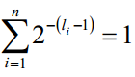
第六章 树和二叉树
23.对于那些所有非叶子结点均含有左右子数的二叉树：
(1) 试问：有 n个叶子结点的树中共有多少个结点？
(2) 试证明： ，其中 n为叶子结点的个数，l_{i}
表示第 i个叶子结点所在的层次（设根节点所在层次为 1）
答：
（1）总结点数为 1+ 2n₁ ，其中 n₁为非叶子结点数，而叶子结点数为 n=n₁ + 1，所以总结点数为 2n -1。

Slide 48
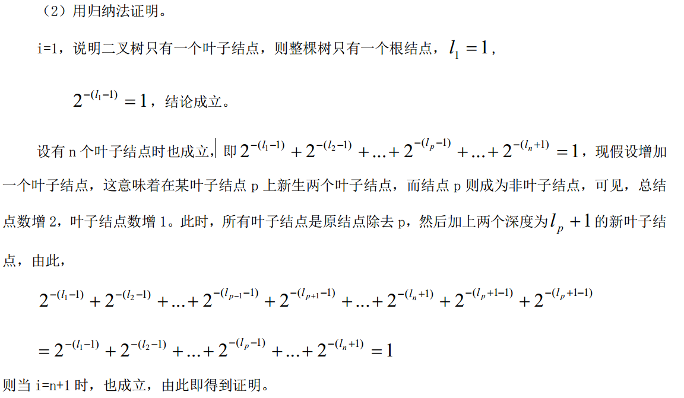
第六章 树和二叉树
23.

Slide 49
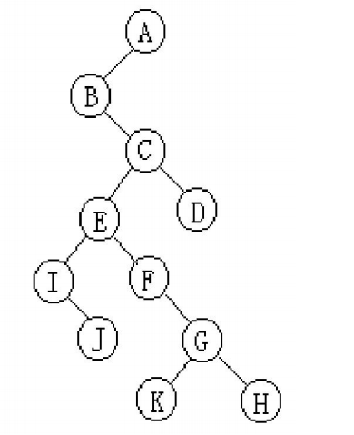
第六章 树和二叉树
24. 试讨论，能否在一颗中序全线索二叉树上查找给定节点p的后续序列的后继？
如果 p是根结点，则其后继为空。否则需查找 p的双亲结点。从 p结点开始中序线索遍历，如果某结点的左指针域等于 p，说明该结点是 p的双亲结点，且 p是它的左孩子；如果某结点的右指针域等于 p，说明该结点是 p的双亲结点，且 p是它的右孩子；如此即可确定访问次序。若是右孩子，其后继是双亲结点；若是左孩子，其后继是其兄弟最左下的子孙，如果兄弟不存在，其后继是其双亲结点。

Slide 50
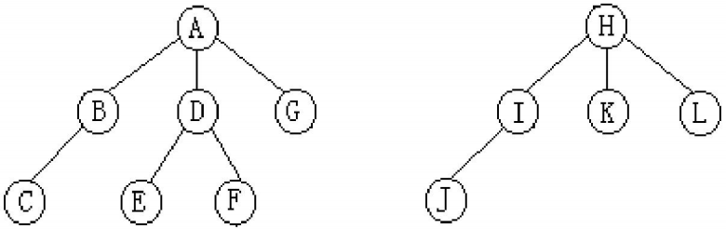
第六章 树和二叉树
25.画出和下列已知序列对应的森林：
森林的先序遍历访问序列为：
ABCDEFGHIJKL
森林的中续遍历访问序列为：
CBEFDGAJIKLH

Slide 51
第六章 树和二叉树
26.用栈的基本操作写出先序遍历的非递归形式算法。
思路：先序遍历，先访问本节点，然后访问左子树，最后是右子树；因此，在操作的时候，需要先入栈右子树，再入栈左子树，然后在出栈操作。
Public List<int> Preorder_Traversal(TreeNode *treeNode){
Stack<TreeNode *> stack; List<int> result;
stack.push(treeNode);
while(!stack.empty()) {
TreeNode tn = stack.top();
result.pushback(tn->value);
stack.pop();
if(tn->rightChild != NULL)
stack.push(tn->rightChild);
if(tn->lightChild != NULL)
stack.push(tn->lightChild);
}
return result;
}

Slide 52
第六章 树和二叉树
27.用栈的基本操作写出后续序遍历的非递归形式算法。
思路：和前一题相同，但是需要注意，节点第一次入栈是要向下扩展，第二次入栈是要访问，如何标示。
Struct stackNode{
TreeNode * p;
int flag;
}
Public List<int> Postorder_Traversal(TreeNode *treeNode){
Stack<stackNode> stack; List<int> result; stackNode sn;
sn.p = treeNode;sn.flag = 0; stack.push(sn);
while(!stack.empty()) {
stackNode tn = stack.top();
if(tn.flag == 0){
stack.top().flag = 1;
if(tn.p->rightChild != NULL)
stack.push(tn.p->rightChild);
if(tn.p->lightChild != NULL)
stack.push(tn.p->lightChild);
}else{
result.pushback(tn.p->value);
stack.pop();}
}
return result;}

Slide 53
第六章 树和二叉树
28.写递归算法：求二叉树中以元素值为x的节点为根的子树的深度。
// 求二叉树中以元素值为 x的结点为根的子树的深度 Status ChildTreeDepth(BiTree& T,TElemType x,int& depth) { BiTree T1; if(PreOrderLocate(T,x,T1)){ depth=BiTDepth(T1); return OK; } else return ERROR; }

Slide 54
第六章 树和二叉树
28.写递归算法：求二叉树中以元素值为x的节点为根的子树的深度。
// 按先序在树中查找根为 x的子树，T1为指向子树根的指针 Status PreOrderLocate(BiTree& T,TElemType x,BiTree& T1) { if(T){ if(T->data==x){ T1=T; return OK; } else{ if(PreOrderLocate(T->lchild,x,T1)) return OK; else{ if(PreOrderLocate(T->rchild,x,T1)) return OK; else return ERROR;} } } else return ERROR;}

Slide 55
第六章 树和二叉树
28.写递归算法：求二叉树中以元素值为x的节点为根的子树的深度。
// 求二叉树的深度 int BiTDepth(BiTree& T) { int ldep,rdep; if(!T) return 0; else{ ldep=BiTDepth(T->lchild)+1; rdep=BiTDepth(T->rchild)+1; return ldep>rdep?ldep:rdep; } }

Slide 56
第六章 树和二叉树
29.一颗二叉树的繁茂度定义为各层节点数的最大值与树的高度的乘积。试写算法，求二叉树的繁茂度。
int BiTreeThrive(BiTree& T) { int i,d,nn[20]; Stack s1,s2; d=BiTDepth(T); BiTree p=T; InitStack(s1); InitStack(s2); for(i=0;i<20;i++){ nn[i]=0; // 每层结点个数 } if(p) Push(s1,p); else return 0; for(i=0;i<d;i++){ if(!StackEmpty(s1) && StackEmpty(s2)){ while(!StackEmpty(s1)){ Pop(s1,p); nn[i]++;// s1中存放第 i层的结点 if(p->lchild) Push(s2,p->lchild);//s2中存放第 i+1层结点 if(p->rchild) Push(s2,p->rchild); }

Slide 57
第六章 树和二叉树
29.一颗二叉树的繁茂度定义为各层节点数的最大值与树的高度的乘积。试写算法，求二叉树的繁茂度。
} else{ if(StackEmpty(s1) && !StackEmpty(s2)){ while(!StackEmpty(s2)){ Pop(s2,p); nn[i]++; if(p->lchild) Push(s1,p->lchild); if(p->rchild) Push(s1,p->rchild); } } } } int max=nn[0]; for(i=0;i<d;i++) if(max<nn[i]) max=nn[i]; return max*d; }

Slide 58
第六章 树和二叉树
30.写一个算法，在先序后继线索二叉树中，查找给定节点*p在先序序列中的后继(假设二叉树的根节点未知)。并讨论实现此算法对存储结构有何要求？
先对二叉树 T进行先序线索，得到先序线索二叉树 Thrt。然后再进行查找。 // 先序线索二叉树算法 Status PreOrderThreading(BiThrTree& Thrt,BiThrTree& T) { BiThrTree pre; Thrt=new BiThrNode; // 为线索二叉树建立头结点 if(!Thrt) exit(OVERFLOW); Thrt->LTag=Thread; Thrt->RTag=Link; Thrt->lchild=Thrt;// 左子树回指 if(!T) Thrt->rchild=Thrt;// 若二叉树空，右子树回指 else{ Thrt->rchild=T; pre=Thrt; PreThreading(T,pre); // 先序遍历进行先序线索化 pre->rchild=Thrt; // 最后一个结点线索化 pre->RTag=Thread; Thrt->lchild=pre; } return OK; }

Slide 59
第六章 树和二叉树
30.写一个算法，在先序后继线索二叉树中，查找给定节点*p在先序序列中的后继(假设二叉树的根节点未知)。并讨论实现此算法对存储结构有何要求？
Status PreThreading(BiThrTree& T,BiThrTree& pre) { if(T){ if(!T->lchild){ T->LTag=Thread; T->lchild=pre; } if(pre && !pre->rchild){ pre->RTag=Thread; pre->rchild=T; } pre=T; if(T->LTag==Link) PreThreading(T->lchild,pre); if(T->RTag==Link) PreThreading(T->rchild,pre); } return OK; }

Slide 60
第六章 树和二叉树
30.写一个算法，在先序后继线索二叉树中，查找给定节点*p在先序序列中的后继(假设二叉树的根节点未知)。并讨论实现此算法对存储结构有何要求？
// 从二叉线索树上任一结点 q开始查找结点*p。 // 如果找到，将*p的后继结点指针存于 q中，返回 TRUE；否则返回 FALSE Status FindNextInBiThrTree(BiThrTree& q,TElemType *p){ BiThrTree pt=q; if(!pt) return FALSE; if(pt->data==*p){ if(pt->LTag==Link) q=pt->lchild; else q=pt->rchild; return OK; } pt=q->rchild; while(pt!=q && pt->data!=*p){ if(pt->LTag==Link) pt=pt->lchild; else pt=pt->rchild; } if(pt==q) return FALSE; if(pt->data==*p){ if(pt->LTag==Link) q=pt->lchild; else q=pt->rchild; } return OK; }

Slide 61
第六章 树和二叉树
31.以孩子-兄弟链表表示的树编写计算树的深度的算法。
// 树的深度 int Depth(CSTree& T) { int d1,d2; if(T){ d1=1+Depth(T->firstchild); d2=Depth(T->nextsibling); return d1>d2?d1:d2; } else return 0; }

